Slide 1

C#
EXTENSIONS. LINQ
12
External Training .NET/Web
EPAM SARATOV · 2020

Slide 2

План занятия
Методы расширения
Анонимные типы данных
LINQ
Отложенные вычисления

Slide 3
Методы расширения
Вспомогательные методы, которые могут быть добавлены к объекту любого типа и даже интерфейса;
Реализуются как статические методы, принимающие в качестве первого параметра объект целевого типа;
Методы расширения обязаны располагаться в статических классах;
Для превращения обычного метода в метод расширения применяется ключевое слово this;
Методы расширения можно вызывать как обычные статические методы.

Slide 4
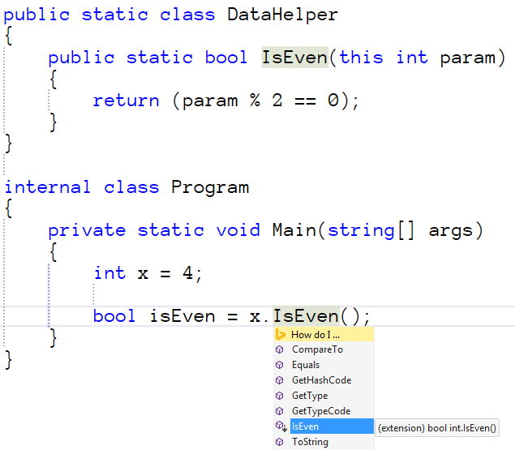
Расширяющие методы
Notes:
В данном примере к структуре Int32 добавлен метод IsEven(), проверяющий число на чётность.
Обратить внимание на static у метода и класса, а также на this перед int param.
Для того, чтобы методы расширения были доступны, необходимо подключить пространство имён статического класса-контейнера при помощи using (при совпадении с текущим пространством имён это не требуется).

Slide 5
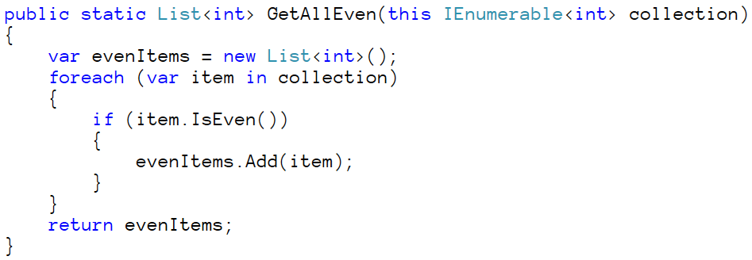

Расширение коллекций
Notes:
В данном случае расширяющий метод добавляется к интерфейсу IEnumerable<int>, а следовательно, и ко всем реализующим его коллекциям.

Slide 6
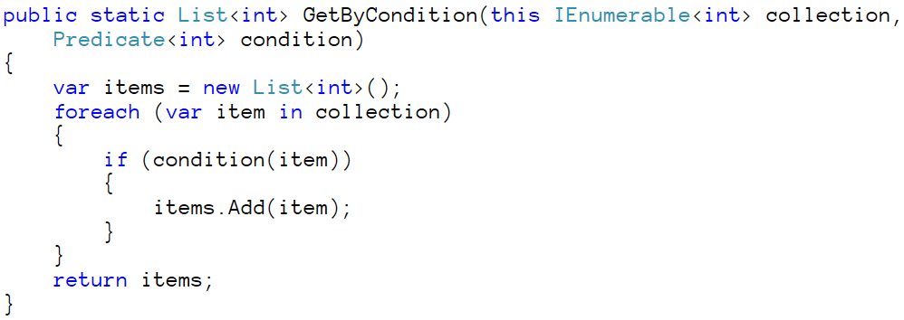
Расширение коллекций
Также вместо Predicate<int> можно использовать Func<int, bool>
Notes:
Делегат «Предикат» (Predicate<T>) является встроенным делегатом .NET. Настоятельно рекомендуется в роли предиката использовать его, а не изобретать собственные велосипеды.
Показать использование расширяющих методов для коллекций. Использовать явно написанные методы-предикаты и лямбда-выражения.

Slide 7
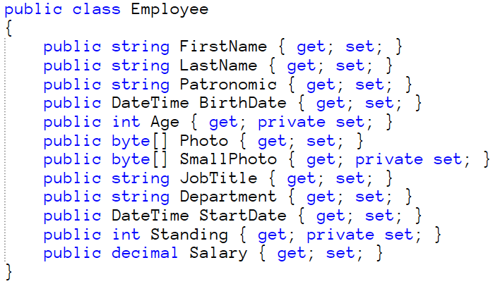
Проблемы при работе с большими объёмами данных
Возраст самого старшего сотрудника
Список ФИО всех сотрудников отдела X
Список имён, фамилий и фото новых сотрудников
Notes:
Пришло время обсудить одну из ситуаций, когда неудобно декларировать тип переменной при её объявлении. При полноценной работе с коллекциями тип результата операции или набора операций над коллекциями может сильно отличаться от типов обрабатываемых коллекций. Данный факт порождает следующую проблему... В господствующих статически типизированных языках (таких, как C++, C#, Java) мы обязаны сначала описать тип данных, а потом уже использовать переменные этого типа. Таким образом, при классическом подходе у нас есть два пути.
Во-первых, можно создавать новый тип каждый раз, когда необходимо выполнить преобразование... Но в предельном случае каждая операция с коллекцией может порождать новый тип, и есть опасность, что просто не хватит фантазии на имена, а даже если и хватит, радости немного...
Во-вторых, можно создать один большой тип со всеми полями, которые только могут получиться в результате операций... Но это тоже не выход, так как данный тип будет постоянно проинициализирован лишь частично, что, по сути, означает отказ от статической типизации – если мы попытаемся обратиться не к тому полю, то ошибка всплывёт только во время выполнения. Частным случаем такого подхода являются DataSet-ы, однако их нельзя назвать удачным решением проблемы.

Slide 8
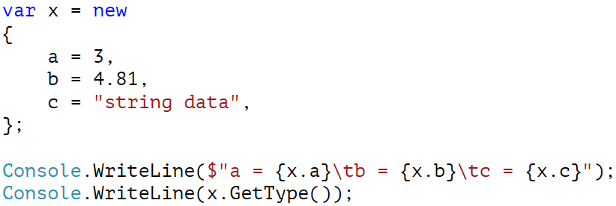
Анонимные типы
Объявление и использование объекта анонимного типа:

Slide 9
Ограничения анонимных типов
Анонимный тип не может быть предком или потомком какого-либо класса.
Анонимный тип не может реализовать интерфейс.
Анонимные типы нельзя использовать в сигнатурах методов (как на вход, так и на выход)/свойств и т.п.
Коллекцию или массив анонимного типа объявить нельзя.
Notes:
При необходимости объекты анонимного типа можно сохранить в коллекцию/массив object`ов, но лучше так не делать: сильно усложняется доступ к его членам (только рефлексией или через dynamic).

Slide 10
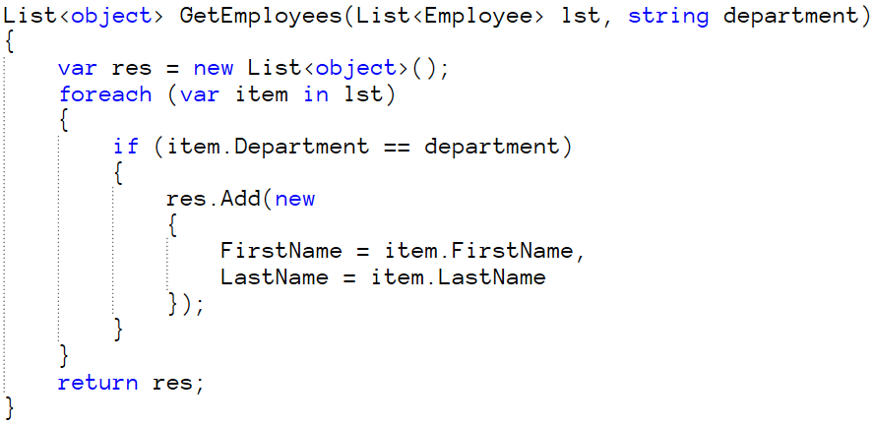
Коллекция анонимного типа
Notes:
Только List<object>, иначе никак. Использовать результат работы этого метода несколько проблематично.
В реальности для решения этой проблемы прибегают к LINQ.

Slide 11
LINQ
LINQ (Language of INtegrated Queries) — язык запросов к наборам данных;
Реализован в виде методов, расширяющих коллекции (как правило, через IEnumerable<T>);
Для работы LINQ необходимо подключить через using пространство имён System.Linq;
Результатом каждого запроса является либо объект, либо его перечисление (IEnumerable<T>);
Существует две формы записи:
Специальный LINQ-синтаксис;
Standard Query Operators (обычные методы).
https://docs.microsoft.com/en-us/dotnet/csharp/programming-guide/concepts/linq/

Slide 12
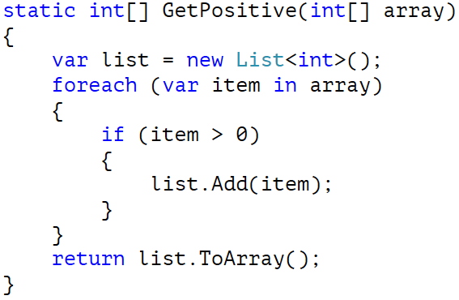
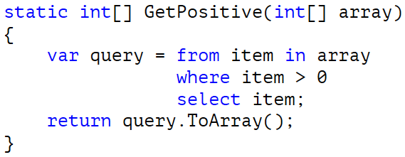
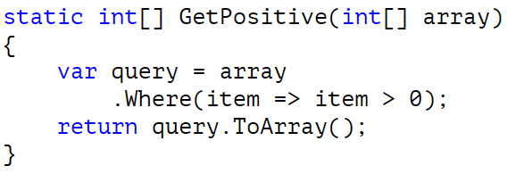
Сравнение классического алгоритма и LINQ
Notes:
Плюсы:
Сразу видна суть алгоритма ➔ Код быстрее понимается.
Меньше писать
???????
PROFIT!
Минусы
Производительность — LINQ базируется на IEnumerable, т.е. не учитывает индивидуальные особенности коллекций.
Примечание. LINQ — это не панацея от всех бед! Это механизм УПРОЩЕНИЯ для понимания некоторых типовых кусков кода. НЕ НАДО использовать LINQ там, где он только запутывает код. Не пишите на LINQ 10-ступенчатые вложенные запросы и вам не придётся задавать себе вопрос «а зачем я начал пользоваться этой фигнёй?».

Slide 13
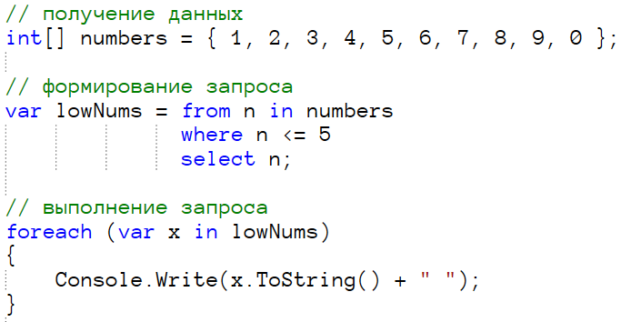
Шаблон from-where-select
Notes:
Обратите внимание на то, ГДЕ реально выполняется запрос.

Slide 14
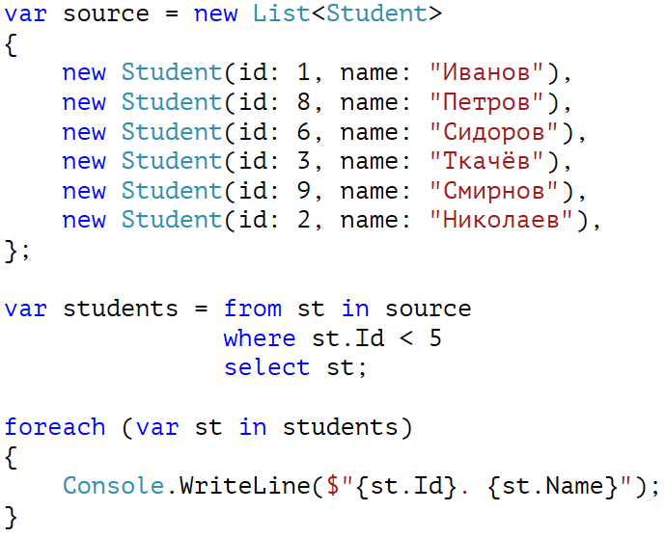
Шаблон from-where-select: объекты

Slide 15
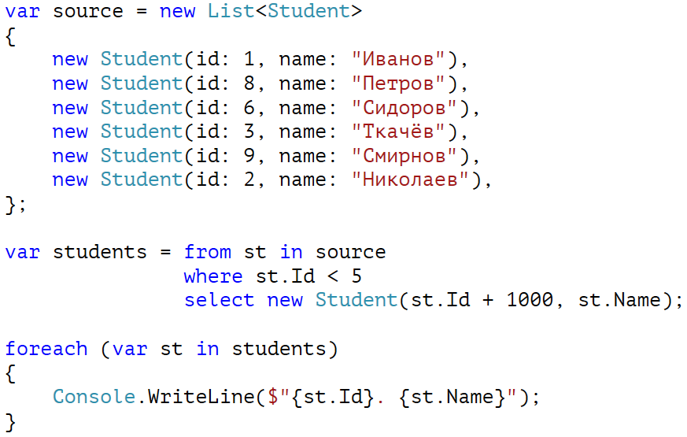
Шаблон from-where-select: новые объекты

Slide 16
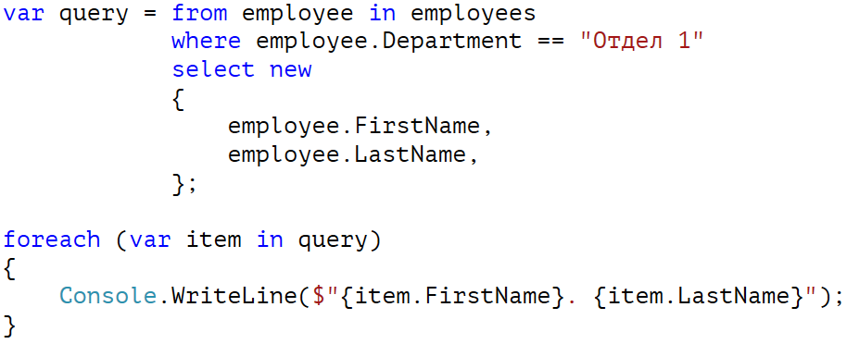
Перечисление анонимного типа
В данном случае объект query реализует интерфейс IEnumerable<T>, где T — анононимный тип с двумя свойствами типа String

Slide 17
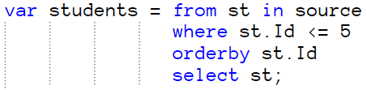

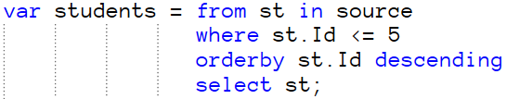

Инструкция orderby
Упорядочивание элементов

Slide 18
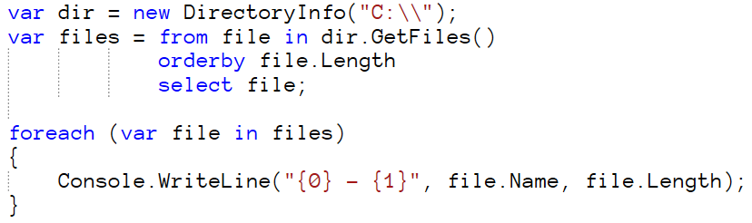
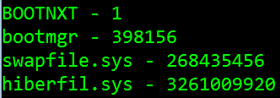
Список файлов, упорядоченных по размеру

Slide 19
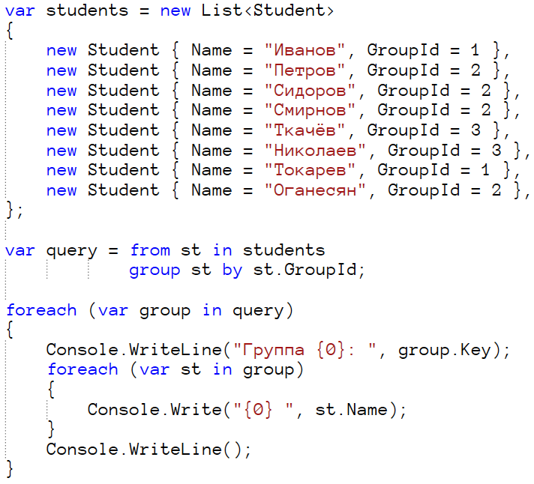
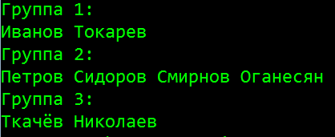
Группировка (инструкция group by)

Slide 20
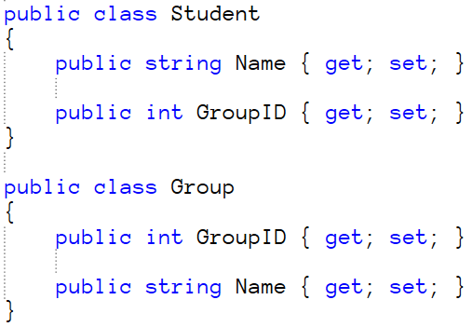
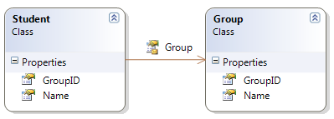
Соединение по ключу (инструкция join)

Slide 21
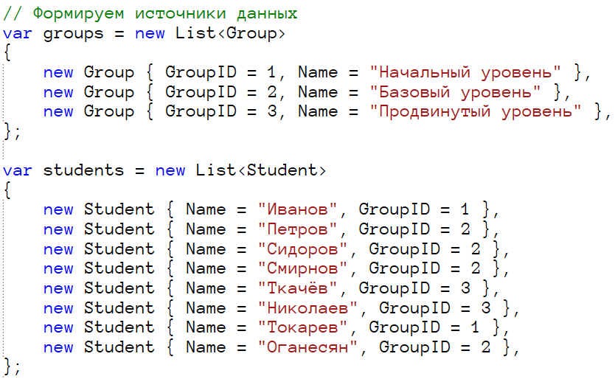
Соединение по ключу (инструкция join)

Slide 22
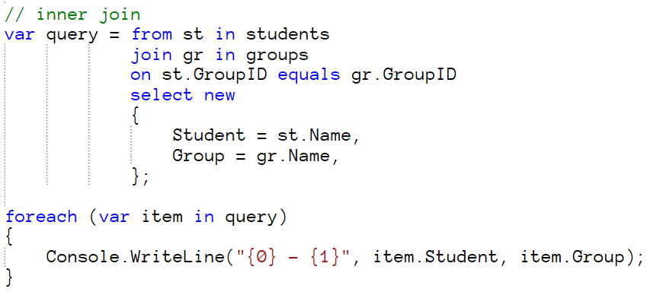
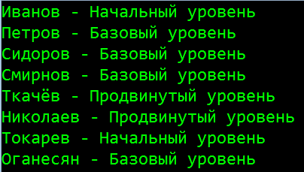
Внутреннее соединение

Slide 23
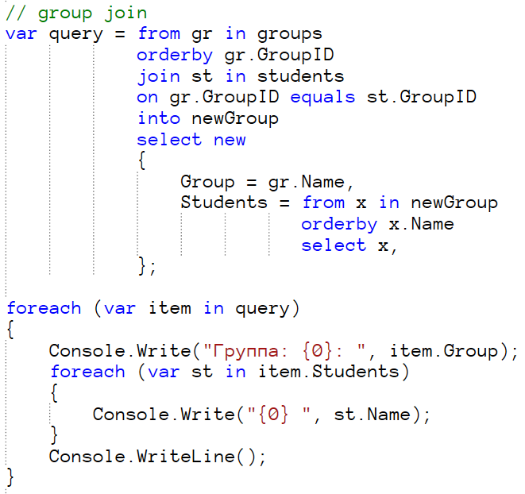

Групповое соединение

Slide 24
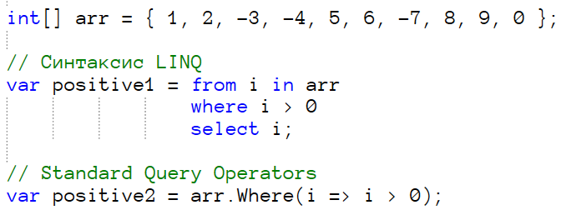
Standard Query Operators
Набор методов расширения, лежащих в основе LINQ;
Обладают большими гибкостью и возможностями, чем синтаксис LINQ.

Slide 25
Standard Query Operators
Where — выборка;
Select — проекция;
SelectMany — проекция со слиянием;
Any — проверка наличия хотя бы одного элемента;
Aggregate — агрегирование элементов;
Count — вычисление числа элементов (оптимизировано для ICollection);
Max — поиск наибольшего значения;
Average — поиск среднего значения;
Cast — приведение типа всех элементов;
OfType — приведение типа элементов с пропуском неприводимых;
OrderBy, OrderByDescending — упорядочивание по указанному полю;
Group — группировка;
Join — соединение;
GroupJoin — групповое соединение;
Union — объединение (типы элементов должны совпадать);
Except — исключение;
Intersect — пересечение.

Slide 26
Совмещённые реализации
Некоторые LINQ-методы имеют совмещённые с Where или Select реализации:
.Where(condition).Count() ➔ .Count(condition)
.Where(condition).Any() ➔ .Any(condition)
.Where(condition).Sum() ➔ .Sum(condition)
.Select(x => x.Property).Max() ➔ .Max(x => x.Property)
.Select(x => x.Property).Average() ➔ .Average(x => x.Property)
…

Slide 27
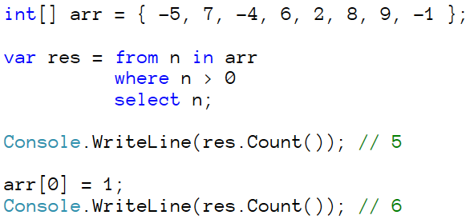
Отложенные (Lazy) вычисления
Результатом работы большинства LINQ инструкций (кроме агрегирующих) является механизм получения результата, а не сам результат.
При изменении исходных данных результат выполнения также изменится.
Notes:
Важно понимать и помнить тот факт, что res — это не результат фильтрации. res — это просто набор указанных правил, применяемых к текущему значению входной выборки при каждом вызове.

Slide 28
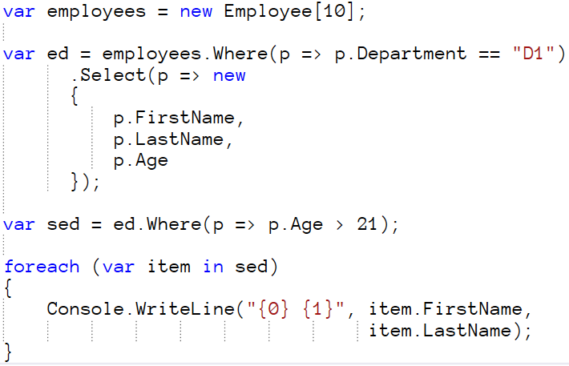
Формирование дерева вычислений
Notes:
В приведённом примере выборка Where(p => p.Age > 21) выполняется ДО проекции Select, поскольку может быть выполнена и на исходных данных, а проекцию имеет смысл делать только для уже отфильтрованных данных.
Само выполнение производится уже на этапе итерирования.

Slide 29
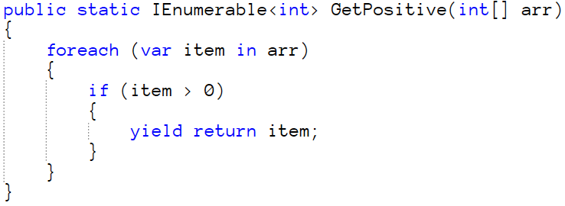
Реализация отложенных вычислений
Ядром отложенных вычислений в C# является специальный оператор yield return.

Slide 30
Метод-итератор
Оператор yield return позволяет вернуть очередной элемент перечисления по запросу;
Оператор yield break прекращает работу метода;
Метод-итератор должен возвращать значение специального типа:
IEnumerator
IEnumerator<T>
IEnumerable
IEnumerable<T>;
Метод-итератор не может использовать обычный return.

Slide 31


Thanks for attention!
ANTON PUDIKOV, Saratov, Russia

